Slide 1
操作系统课程实验
注意事项说明

Slide 2
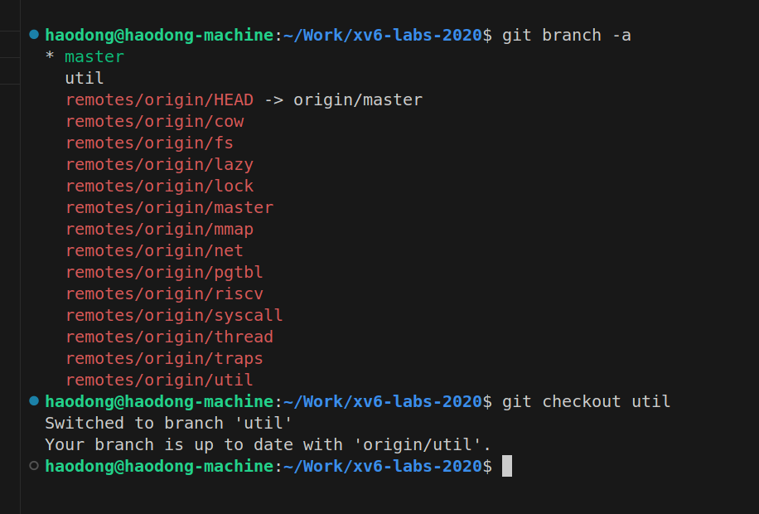
一、实验分支介绍
使用 git branch -a 查看所有实验分支，其中红色代表本地没有追踪的，绿色代表当前所在的分支，白色代表本地追踪的分支。
使用 git checkout 分支名 (如 util cow fs等) 切换当前所在的分支，每次实验前都需要切换到指定分支。
注意：修改代码后不要用 git 提交修改，本地保存即可。

Slide 3
二、实验计划（暂定）
实验次序 | 实验时间 | 涉及分支 | 实验内容
lab-0 | 2 week | 不涉及 | 配置实验环境
lab-1 | 3 week | util + syscall | 用户态编程与系统调用流程
lab-2 | 4 week | pgtbl + cow | 页表优化与写时复制
lab-3 | 4 week | traps + lazy | 陷阱处理与物理页懒分配
lab-4 | 4 week | thread + lock | 多线程与锁机制

Slide 4
三、实验作业提交
1. 提交方式：
在超星泛雅提交窗口上传文档。可以多次提交，以最后一次为准。在截止日期前提交作业，否则请在群里提前和助教说明情况。
2. 提交内容：
姓名-实验报告.pdf
xv6-分支名1.zip（完整实验代码，如 xv6-syscall.zip）
xv6-分支名2.zip（一次实验涉及2个分支，分别提交）
3. 注意事项：不要把上面三个文件打包，要分开提交；xv6分支代码使用常见的压缩格式（不一定非要是zip)；文件命名方式请严格遵守要求，实验报告只接受PDF版本。

Slide 5
四、实验报告要求
特别提醒：
实验报告不少于10页，不多于20页；特别复杂的实验不多于25页。(小四、1.5倍行距)
实验报告要体现思考过程 (可以包括失败的尝试)，不建议通篇都是代码截图，保留必要部分即可。
实验报告要做到格式统一美观，行文逻辑清晰，易于阅读理解。
提交的实验报告和实现代码不得抄袭网上资料或同学作业，不得由AI代写。若被发现，本次实验成绩判为不及格。
实验报告章节分布：
一、实验目标
二、实验原理
三、实现思路
四、关键代码解读
五、实验结果截图与分析
六、总结与思考
提示：由于每次实验都包括两个分支，所以建议每一章都分为两部分分别讨论。

